Slide 1
Séries temporelles 2
Patrick Waelbroeck, ENST
waelbroe@enst.fr

Slide 2
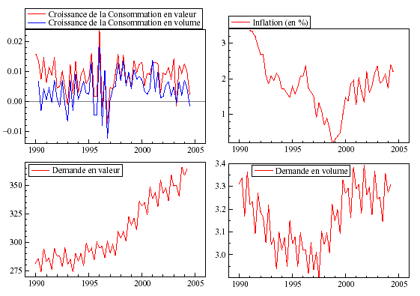
Rappels
(a)
(b)
Stationnarité
Tendance
Saisonnalité
(c)
(d)
24/03/10
Econométrie - Patrick Waelbroeck

Slide 3
Objectifs
Modélisation d'un processus stochastique qui génère la série temporelle observée
Décompostion prévision erreur
f(y_{t} | Y_{t-1})
Y_{t-1} = (y_{t-1}, y_{t-2},…, y₀)
Y_{t} = E[y_{t} | Y_{t-1}] + ε_{t}
24/03/10
Econométrie - Patrick Waelbroeck

Slide 4
Exemple AR(1)
AR(1)
Si α = 0, y_{t-1} n'est pas utile pour prédire y_{t}.
Si |α| >=1, le processus n'est pas stationnaire
y_{t} = αy_{t-1} + ε_{t}
ε_{t} ~ WN(0,σ²) (bruit blanc)
24/03/10
Econométrie - Patrick Waelbroeck

Slide 5
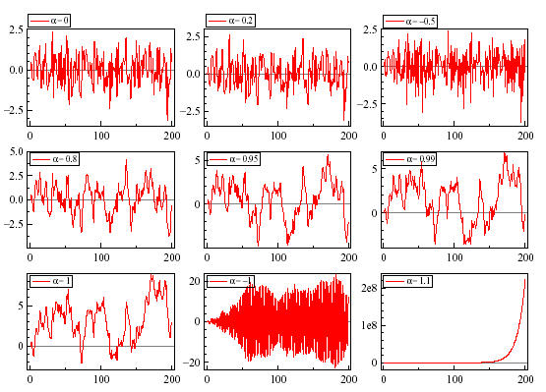
Exemple AR(1)
24/03/10
Econométrie - Patrick Waelbroeck

Slide 6


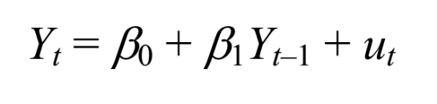
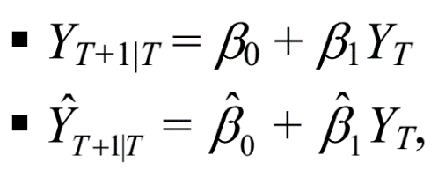
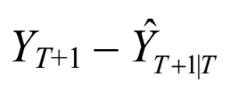
AR(1) - prévision
= prévision de yT+1 étant donné l'information disponible en T
= prévision en utilisant les paramètres estimés avec les données allant jusqu'à la période T.
Erreur de prévision =
24/03/10
Econométrie - Patrick Waelbroeck

Slide 7
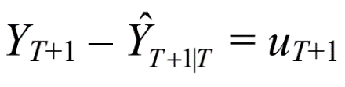
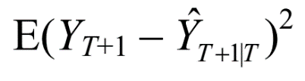
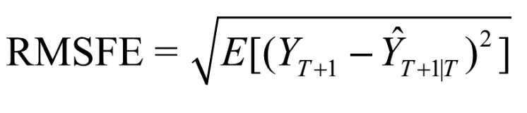
AR(1) - Erreur de prévision
= erreur de prévision
= mean square error
= var(u_{T+1}) + incertitude liée à la procédure d'estimation
Root mean square error
24/03/10
Econométrie - Patrick Waelbroeck

Slide 8
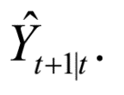
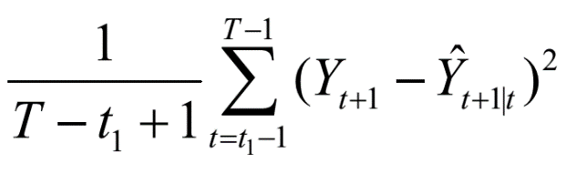
AR(1) - RMSFE
Méthode pseudo out of sample forecasting
On fait des prévision pour chaque période t=t1, …, T :
utiliser la formule
24/03/10
Econométrie - Patrick Waelbroeck

Slide 9
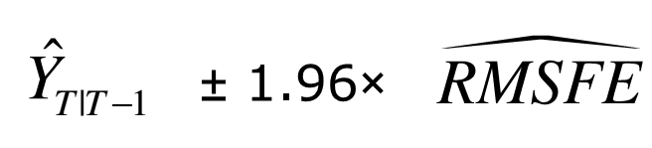
AR(1) - RMSFE
En faisant l'hypothèse de normalité des erreurs, on calcule ensuite un interval de confiance du type
Exemple, BoE 67%
CPI report
24/03/10
Econométrie - Patrick Waelbroeck

Slide 10
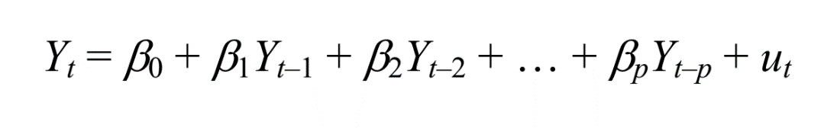
Modèle Ar(p)
On utilise p lags.
≤ t₂ < ... < t_{m} : la distribution jointe de (x_{t1}, ..., x_{tm}) est la même que la distribution jointe de (x_{t1+h}, ..., x_{tm+h}) pour tout h≥1.
Stationnarité stricte
Processus stochastique {x_{t}} est covariance-stationnaire si pour tout t≥1, E(X_{t}²) existe, E(x_{t}) est constante, Var(X_{t}) est constante et pour tout h≥1, Cov(x_{t}, x_{t+h}) ne dépend pas de t.
24/03/10
Econométrie - Patrick Waelbroeck

Slide 11
Stationnarité
Définition: une série temporelle {x_{t}} (t=1, 2, ...) est stationnaire si pour toute collection d'indice t₁ ≤ t₂ < ... < t_{m} : la distribution jointe de (x_{t1}, ..., x_{tm}) est la même que la distribution jointe de (x_{t1+h}, ..., x_{tm+h}) pour tout h≥1.
Stationnarité stricte
Processus stochastique {x_{t}} est covariance-stationnaire si pour tout t≥1, E(X_{t}²) existe, E(x_{t}) est constante, Var(X_{t}) est constante et pour tout h≥1, Cov(x_{t}, x_{t+h}) ne dépend pas de t.
24/03/10
Econométrie - Patrick Waelbroeck

Slide 12
Dépendance faible
Supposons qu'il n'existe pas trop de corrélation entre x_{t} et x_{t+h} lorsque h augmente
Ergodicité
Forme asymptotique d'indépendance
Le processus oublie les conditions initiales
Nécessaire pour appliquer loi des grands nombre et théorème central limite
24/03/10
Econométrie - Patrick Waelbroeck

Slide 13



Exemples
Bruit blanc indépendant
Bruit blanc gaussien
Bruit blanc
24/03/10
Econométrie - Patrick Waelbroeck

Slide 14
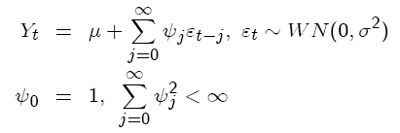


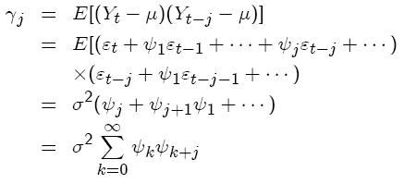
Décomposition de Wold
toute série stationnaire peut être réprésentée par
Avec:
24/03/10
Econométrie - Patrick Waelbroeck

Slide 15
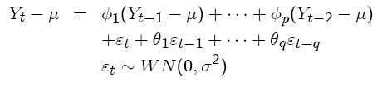
Modèle ARMA
Idée : approximation parcimonieuse paramétrique de la décomposition de Wold
Le modèle ARMA(p,q)
24/03/10
Econométrie - Patrick Waelbroeck

Slide 16

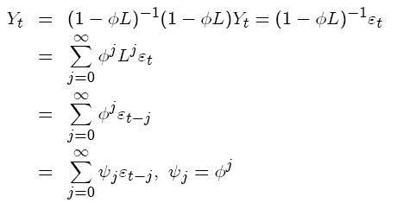
Opérateur lag
Pour le processus AR(1),
on peut écrire
24/03/10
Econométrie - Patrick Waelbroeck

Slide 17
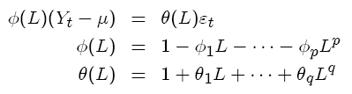
Ecriture ARMA avec L
Le modèle ARMA(p,q)
En utilisant l'opérateur de lag L
24/03/10
Econométrie - Patrick Waelbroeck

Slide 18


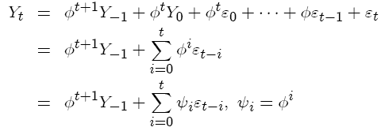
ARMA (suite)
Equation différence stochastique
Exemple
Multiplicateur dynamique dy_{t+j}/dε_{t} = φ^{j} = ψ_{j}
24/03/10
Econométrie - Patrick Waelbroeck

Slide 19

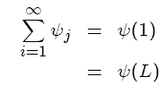
Fonction réponse-impulsion
Faire un graphique de (ψj, j)
Impact cumulatif
Impact de long terme
évalué en L=1
24/03/10
Econométrie - Patrick Waelbroeck

Slide 20




Stabilité et stationnarité AR(1)
Si
La représentation de Wold devient
Remarque :
Si φ = 1 ?
24/03/10
Econométrie - Patrick Waelbroeck

Slide 21

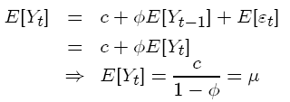
Moments de l'AR(1)
Deux représentations
Astuce :
24/03/10
Econométrie - Patrick Waelbroeck

Slide 22



Variance
On utilise la stationnarité :
Donc :
24/03/10
Econométrie - Patrick Waelbroeck

Slide 23




Autocovariance/autocorrélation
autocovariance
Autocorrélation
En général, ρj ≠ ψj pour un ARMA(p,q)
24/03/10
Econométrie - Patrick Waelbroeck

Slide 24





MA(1)
Considérons le processus
Les moments sont
24/03/10
Econométrie - Patrick Waelbroeck

Slide 25

MA(1)
Problème d'identification pour
Exemple : θ = 0.5 et θ-1 = 2 produisent la même valeur de ρ1 = 0.4
24/03/10
Econométrie - Patrick Waelbroeck

Slide 26

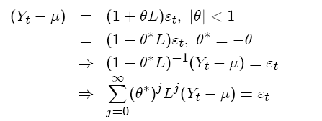
MA(1)
Le processus est inversible si
Alors, il existe une représentation AR infinie
24/03/10
Econométrie - Patrick Waelbroeck

Slide 27
Box-Jenkins
Patrick Waelbroeck, ENST
waelbroe@enst.fr

Slide 28
Procédure ARMA(p,q)
Transformer les variables pour rendre les variables covariance-stationnaire
Prendre des valeurs de p et q
Estimer le modèle ARMA(p,q)
Faire des tests de diagnostic pour confirmer que le modèle décrit correctement les données
24/03/10
Econométrie - Patrick Waelbroeck

Slide 29
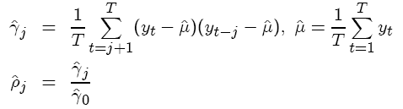
Identification
Stratégie : Faire correspondre les autocorrélations empiriques aux autocorrélations théoriques d'un modèle ARMA(p,q)
les autocovariances et autocorrélations sont
Faire un graphique de (ρj, j)
24/03/10
Econométrie - Patrick Waelbroeck

Slide 30





Identification (suite)
On utilise le résultat suivant : si
Alors ρj = 0 pour tout j et
de telle sorte que
Donc pour tester
On utilise la statistique de student
24/03/10
Econométrie - Patrick Waelbroeck

Slide 31





Box-Pierce/Box-Ljung Q-statistique
pour tester la significativité jointe de
On utilise la statistique portementeau
qui, sous l'hypothèse
a une distribution
En petit échantillon, on utilise
24/03/10
Econométrie - Patrick Waelbroeck

Slide 32
Autocorrélation partielle
l'autocorrélation partielle d'ordre k de
est le coefficient de régression autorégressive
L'autocorrélogramme est obtenu en faisant un graphique de (φkk, k); les coefficients sont obtenus par l'estimation d'un AR(k)
24/03/10
Econométrie - Patrick Waelbroeck

Slide 33





Exemples
AR(2)
MA(1)
possèle une représentation AR(∞)
Ainsi, pour tout k
et lorsque k tend vers ∞
24/03/10
Econométrie - Patrick Waelbroeck

Slide 34
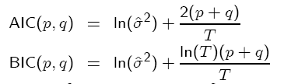
Critères d'information
On mesure des (pseudo) distances
où σ2 est estimé à partir d'un ARMA(p,q)
BIC pénalise plus les spécifications avec beaucoup de paramètres
24/03/10
Econométrie - Patrick Waelbroeck

Slide 35
Utilisation des critères d'information
On détermine d'abord des limites supérieures pour P et Q
On estime de modèles ARMA(p,q) pour tout p<=P et q <= Q
On choisit le modèle qui minimise AIC ou BIC car
BIC choisit le bon modèle lorsque
et AIC choisit des plus grandes valeurs de p et q avec probabilité positive lorsque
24/03/10
Econométrie - Patrick Waelbroeck

Slide 36


Estimation ARMA(p,q)
Fonction de vraisemblance exacte
Fonction de vraisemblance conditionnelle
Pour des séries stationnaires, les deux estimateurs ont la même distribution normale asymptotique
24/03/10
Econométrie - Patrick Waelbroeck

Slide 37


Exemple : AR(1)
Pour le AR(1) stationnaire
Conditionnellement à It-1,
et
24/03/10
Econométrie - Patrick Waelbroeck

Slide 38
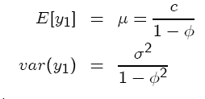
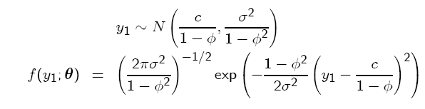
Exemple : AR(1) (suite)
pour la valeur initial, on sait que
Donc
24/03/10
Econométrie - Patrick Waelbroeck

Slide 39
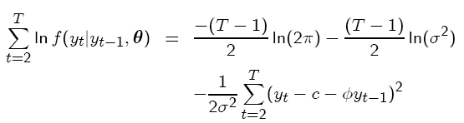

Exemple : AR(1) (suite)
La vraisemblance conditionnelle
est celle du modèle linéaire avec des erreurs normales
Donc le modèle peut être estimé par MCO
24/03/10
Econométrie - Patrick Waelbroeck

Slide 40
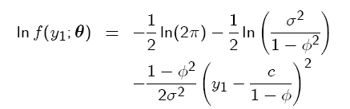
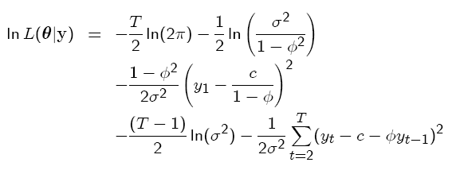
Exemple : AR(1) (suite)
La vraisemblance de la première observation est donnée par
la fonction de vraisemblance exacte est
24/03/10
Econométrie - Patrick Waelbroeck

Slide 41
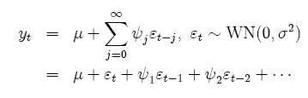


Prévisions
Considérons le processus ARMA(p,q) stationnaire
On définit yt+h|t comme la prévision de t+h basée sur l'information disponible en t
L'erreur de prévision est
L'erreur moyenne carrée est
24/03/10
Econométrie - Patrick Waelbroeck

Slide 42


Prévisions (suite)
Théorème : La meilleur prévision de yt+h (étant donné l'information disponible en t) est
La meilleur prévision linéaire est
24/03/10
Econométrie - Patrick Waelbroeck

Slide 43
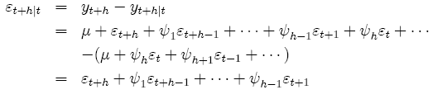





Erreur de prévision
MSE
remarques :
24/03/10
Econométrie - Patrick Waelbroeck

Slide 44


Intervalles de confiance
Si {εt} est gaussien, alors
Donc on peut construire un intervalle de confiance
24/03/10
Econométrie - Patrick Waelbroeck

Slide 45
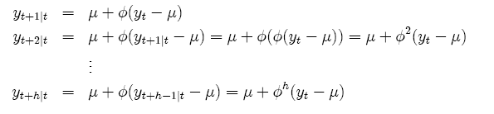
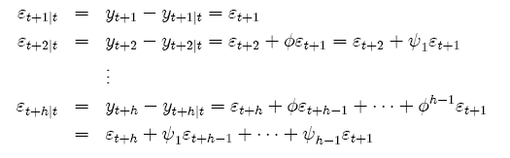
Exemple : AR(1)
On utilise la règle de projection en chaîne
Les erreurs de prévisions sont
24/03/10
Econométrie - Patrick Waelbroeck

Slide 46
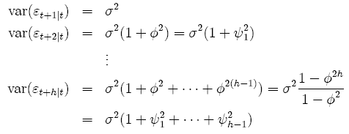
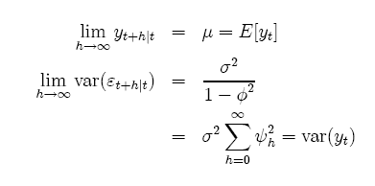
Exemple : AR(1) (suite)
La variance des prévisions est
Donc,
24/03/10
Econométrie - Patrick Waelbroeck

Slide 47

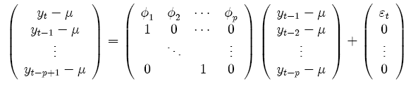

Exemple : AR(p)
Pour le processus AR(p),
on passe en représentation vectorielle :
ou
24/03/10
Econométrie - Patrick Waelbroeck

Slide 48
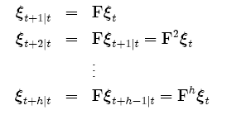

Exemple : AR(p) (suite)
En itérant :
La meilleur prévision linéaire est
Ainsi, la meilleure prévision de yt+h est μ + la première ligne de
24/03/10
Econométrie - Patrick Waelbroeck

Slide 49
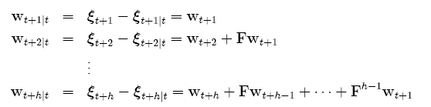
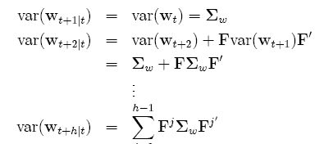
Exemple : AR(p) (suite)
L'erreur de prévision est
Et la MSE de prévision est
24/03/10
Econométrie - Patrick Waelbroeck

